Slide 1
Zawody deficytowe i nadwyżkowe w powiecie głubczyckim na podstawie badania Barometr zawodów
Wojewódzki Urząd Pracy w Opolu
Głubczyce, 7 marca 2018r.

Slide 2
Barometr zawodów – badanie jakościowe
Metodologia wypracowana w Szwecji i Finlandii
Od 2009 roku w województwie małopolskim, od 2015 roku – we wszystkich powiatach w Polsce
Prognoza zapotrzebowania na pracowników w określonych zawodach w nadchodzącym roku
Oparty na wiedzy ekspertów – pracowników PUP i innych osób zorientowanych na lokalnym rynku pracy

Slide 3
Klasyfikacja grup zawodowych
Jednolita lista zawodów na podstawie „Klasyfikacji zawodów i specjalności dla potrzeb rynku pracy” z 2014 roku
167 grup zawodowych powiązanych branżowo lub ze względu na zadania
Dostosowanie nazw zawodów

Slide 4
Zawód deficytowy Do deficytu zaliczamy zawody, w których na oferty pracy nie można znaleźć pracowników ponieważ:
kandydaci nie mają kompetencji,
oferty są niskiej jakości - „rotują”, czyli wracają do realizacji,
w powiecie nie ma chętnych do podjęcia/zmiany pracy w tym zawodzie (nawet, jeśli pracodawcy radzą sobie zatrudniając pracowników z innych powiatów czy krajów).

Slide 5
Zawód w równowadze Do równowagi zaliczamy zawody w których nie ma problemów z obsadzeniem ofert pracy, ponieważ:
liczba ofert pracy i liczba odpowiednich kandydatów jest zbliżona,
oferty nie trafiają do PUP, ale są na rynku i nie ma problemu z ich obsadzeniem,
w danym zawodzie są pracodawcy i pracownicy, ale nie ma „ruchu” w zawodzie (niska rotacja kadr).

Slide 6
Zawód nadwyżkowy Do nadwyżki zaliczamy zawody w których jest dużo mniej ofert pracy niż kandydatów spełniających wymagania:
na jedną ofertę przypada wiele osób bezrobotnych, które mogą podjąć daną pracę,
oferty są szybko realizowane, a osoby o odpowiednich kwalifikacjach mają problem ze znalezieniem zatrudnienia,
osoby o odpowiednich kwalifikacjach są zmuszone podejmować pracę w zawodzie w innych powiatach/krajach lub w innym zawodzie (ponieważ nie ma dla nich w powiecie ofert w zawodzie, w którym deklarują chęć pracy i posiadanie kwalifikacji).

Slide 7
Przygotowanie się do badania
Czynniki mogące wpłynąć na sytuację na rynku pracy w 2018 roku
Nowe inwestycje
Kwalifikacje osób poszukujących pracy
Oferty zgłaszane przez pracodawców

Slide 8
Przebieg panelu
Uczestnicy – pracownicy PUP, eksperci
Dane pomocnicze
Jak zmieni się zapotrzebowanie na pracowników w zawodzie [tutaj nazwa zawodu]? Czy wystąpi: szybki wzrost, wzrost, równowaga, spadek, szybki spadek?
Jak będzie się kształtować relacja między dostępną siłą roboczą a zapotrzebowaniem na pracowników w zawodzie [tutaj nazwa zawodu] w 2017 roku? Czy wystąpi: duży deficyt poszukujących pracy, deficyt poszukujących pracy, równowaga popytu i podaży, nadwyżka poszukujących pracy, duża nadwyżka poszukujących pracy?
Subsydia i uwagi
Zawody bez oceny

Slide 9
Upowszechnienie wyników badania
Wyniki badania dla każdego powiatu oraz województwa są dostępne w serwisie internetowym (tym samym, który służy do realizacji badania): barometrzawodow.pl

Slide 10
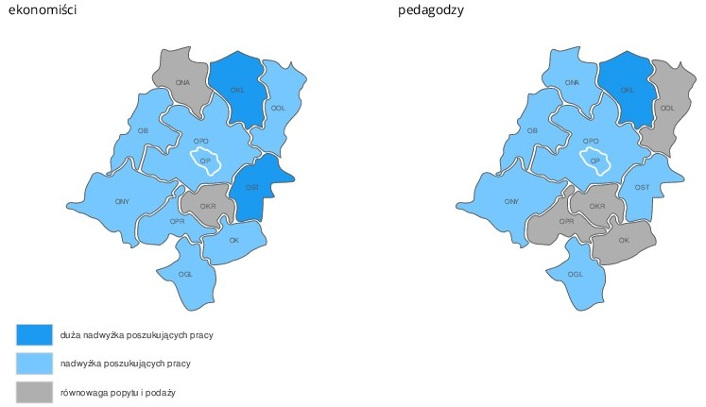
Powiat głubczycki zawody nadwyżkowe
Spadek liczby zawodów nadwyżkowych (2016 - 16; 2017 - 8; 2018 - 7)
Kontynuacja trendu: ekonomiści i pedagodzy

Slide 11
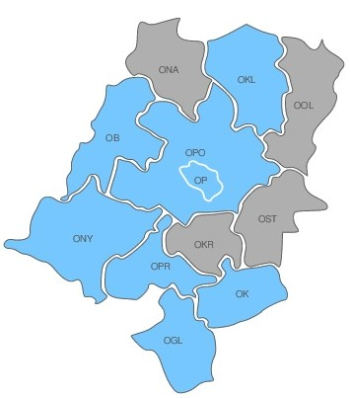
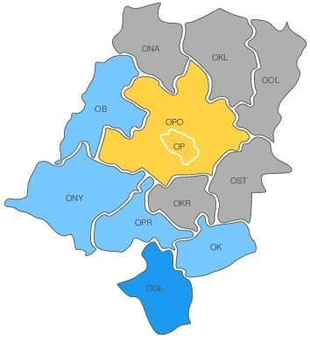
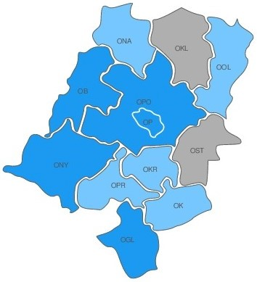
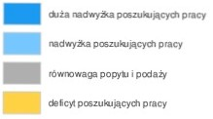
Powiat głubczycki zawody nadwyżkowe
Kontynuacja trendu: rolnicy i hodowcy, specjaliści technologii żywności i żywienia; technicy mechanicy
Prognoza zapotrzebowania na specjalistów technologii żywności i żywienia w latach 2016 – 2018
2018 2017 2016

Slide 12
Powiat głubczycki zawody nadwyżkowe
Zawody, w których nadwyżka nie występowała w latach poprzednich:
Filozofowie, historycy, politolodzy i kulturoznawcy
Operatorzy maszyn rolniczych i ogrodniczych

Slide 13
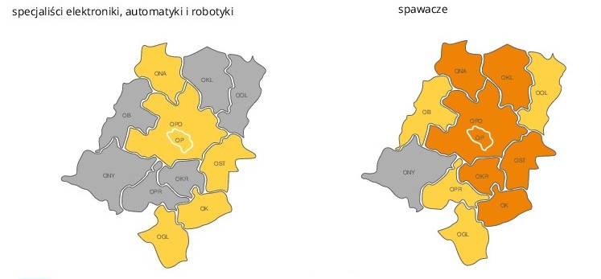
Powiat głubczycki zawody deficytowe
18 deficytowych grup zawodowych w roku 2018
Specjaliści ds. elektroniki, automatyki i robotyki
Spawacze

Slide 14
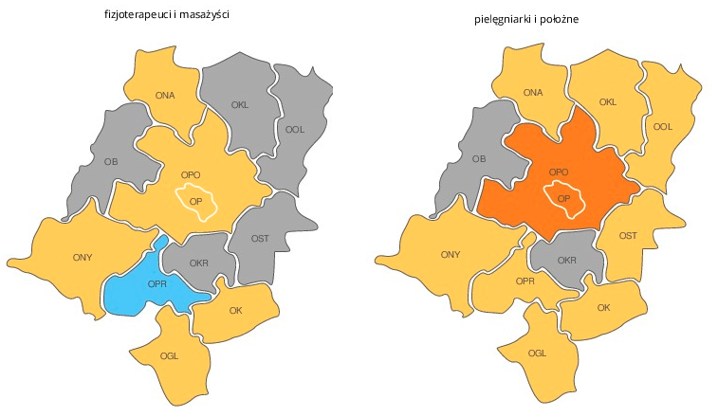
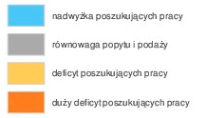
Powiat głubczycki zawody deficytowe
Fizjoterapeuci i masażyści oraz pielęgniarki i położne na tle sytuacji w województwie

Slide 15
Powiat głubczycki zawody deficytowe
Fryzjerzy
Przedstawiciele handlowi
Farmaceuci
Kierowcy samochodów ciężarowych i ciągników siodłowych
Mechanicy pojazdów samochodowych
Murarze i tynkarze
Operatorzy i mechanicy sprzętu do robót ziemnych
Robotnicy budowlani

Slide 16
Powiat głubczycki zawody deficytowe
Zawody, które wypadły z deficytu:
Asystenci i technicy dentystyczni
Inżynierowie chemicy i chemicy
Krawcy i pracownicy produkcji odzieży
Kucharze i szefowie kuchni
Nauczyciele języków obcych
Piekarze
Opiekunowie osób starszych i niepełnosprawnych

Slide 17
Dziękuję za uwagę

